Slide 1
期权价格解析

Slide 2
期权是一种权利
期权：赋予其购买者在规定期限内按双方约定的价格（执行价格）购买或者出售一定数量某种资产（标的资产）权利的合约。
期权将权利和义务分开，多方只有权利无义务，空方只有义务无权利。
无论市场如何变化，权利始终有价值，期权未到期之前，期权价格始终大于0。

Slide 3
期权交易
期权交易关注的是期权费
投资者交易股票、期货，关注的是股票或者期货的价格
交易期权，投资者关注的是期权费的涨跌，期权费的涨跌与标的资产价格的涨跌密切相关但有区别。
期权价格
内涵价值（这与标的资产价格密切相关）
时间价值（波动为期权持有者带来收益可能性的价值）

Slide 4
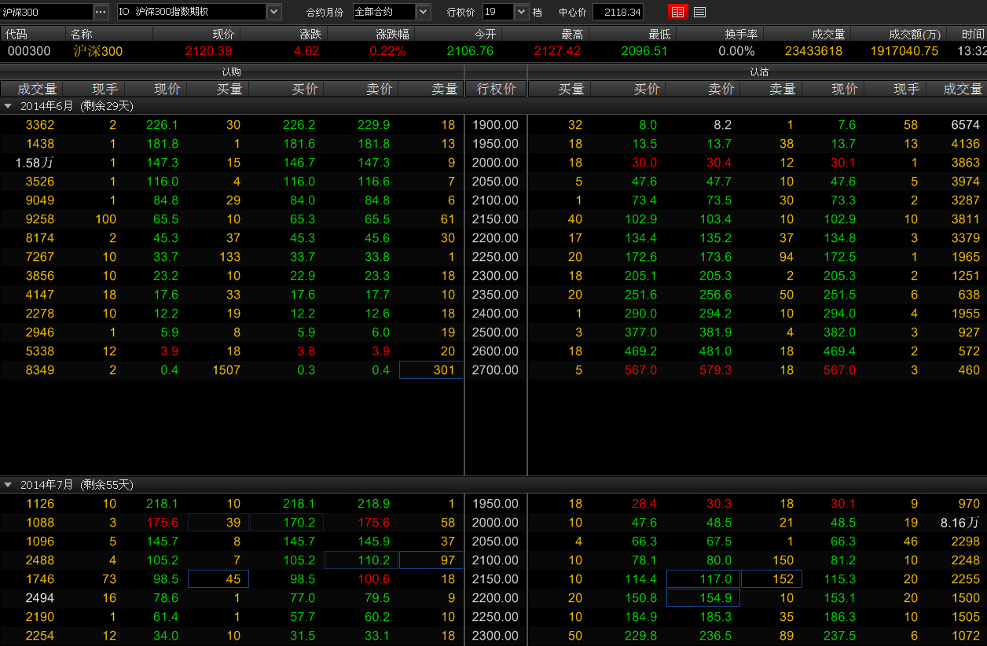
期权价格

Slide 5
期权交易
HS300指数价格：2120.39点
按照2100执行，能获利20.39点，为何此时期权价值84.8点？
按照2150执行，无利可图，为何此时价值高达65.5点？
期权价格的时间价值！

Slide 6
内涵价值
内涵价值（intrinsic value）
期权买方马上行权能够得到的收益。
看涨期权内涵价值max(S-X,0)。S表示标的资产价格，X表示执行价格。
看跌期权内涵价值max(X-S,0)。

Slide 7
实值、平值、虚值期权
期权分类
内涵价值大于0的期权被称为实值期权。对于看涨期权来讲，执行价小于标的资产价格的期权为实值期权。看跌期权，执行价大于标的资产价格的期权是实值期权。
内涵价值等于0的期权被称为平值期权。无论看涨、看跌期权，执行价和标的资产价格相等的期权是平值期权。
内涵价值小于0的期权被称为虚值期权。对于看涨期权来讲，执行价大于标的资产价格的期权为实值期权。看跌期权，执行价小于标的资产价格的期权是实值期权。

Slide 8
时间价值
HS300指数
目前价格

Slide 9
时间价值
时间价值的理解
期权的权利义务不对称，标的资产价格的剧烈波动为买方带来好处，对卖方不利。
波动率越大，买方获利潜在空间越大，时间价值越大。
到期时间越长，买方获利可能性越大，时间价值越大。
时间流逝是固定的，但波动率是变动的，所以期权买卖相当于买卖波动率。

Slide 10
时间价值
车险价格
时间越长、保险费越高
在车险中，历史交通事故越少，保费越少
期权价格类似于保险价格，期权时间价值主要影响因素：
时间
标的资产价格波动率

Slide 11
时间价值
HS300指数
目前价格
同一时刻相同到期期限的期权，平值期权时间价值最大。

Slide 12
时间价值
时间
时间越短，时间价值越小，权利金价格越低。
时间是期权买方的敌人，是期权卖方的朋友。
波动率
波动率越大，时间价值越大，权利金价格越高。
波动率是期权买方的朋友，是期权卖方的敌人。

Slide 13
买卖双方权益变化动态

Slide 14
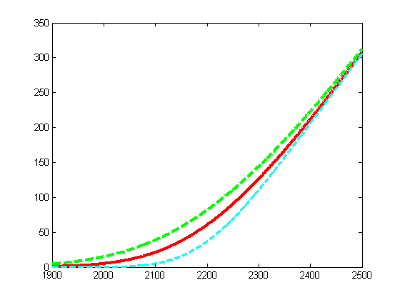
波动率对期权多头有利
做多期权
沪深300指数为2170;执行价为2200；距离到期日还有25个交易日。
绿色代表一天后波动率上涨10%，青色代表一天后波动率下降10%。

Slide 15
期权价格影响因素
期权价格的影响因素
标的资产市场价格
期权协议价格（执行价）
有效期（距离到期的剩余时间）
标的资产价格波动率
无风险利率
红利

Slide 16
期权价格影响因素
 | 欧式看涨 | 欧式看跌 | 美式看涨 | 美式看跌
标的资产市场价格 | + | - | + | -
期权执行价格 | - | + | - | +
有效期 | ？ | ？ | + | +
标的资产价格波动率 | + | + | + | +
无风险利率 | + | - | + | -
红利 | - | + | - | +

Slide 17
期权定价
期权定价
根据影响期权的六个要素，可以计算出期权理论价格。六个要素中，除了波动率的其余5个要素都是确定的，波动率一般用历史波动率代替。
定价方法：BS公式、二叉树定价、蒙特卡模拟等方法。
期权真实价格是市场买卖双方交易产生的，与理论价格经常不一致。

Slide 18
隐含波动率
隐含波动率
不同期权的执行价格、到期时间不一致，所以期权价格不具有直接可比性。
用真实市场价格反推回来的波动率称为隐含波动率，隐含波动率反映了市场对未来市场波动的预期。
期权影响因素中除了波动率不确定，其余均确定。所以买卖期权其实就是买卖对市场未来波动率的预期。
期权交易时，一般采用期权正以高波动率水平交易或者低波动率水平交易来描述价格的情况。

Slide 19
希腊字母
Delta(Δ):衡量期权价格对标的资产价格变动的敏感度，等于期权价格变化与标的资产价格变化的比率。
Theta(Θ):用于衡量期权价格对时间变化的敏感度，是在其他条件不变情况下期权价格变化与时间变化的比率。
Gamma(Γ)：是一个与Δ联系密切的敏感性指标，可以认为是Δ的敏感性指标，它用于衡量该证券的Δ值对标的资产价格变化的敏感度。

Slide 20
希腊字母
Vega(V):用于衡量期权价值对标的资产价格波动率的敏感度，他等于期权价格对标的资产价格波动率σ的偏导数。
Rho,用于衡量期权价格对利率的敏感度，它等于期权价格对利率的偏导数。

Slide 21
Thank You!

